Slide 1

Inteligencia artificial y robótica
Jhomer Santiago Naranjo Restrepo
Kevin Alejandro Agudelo Mejía
10°1

Slide 2
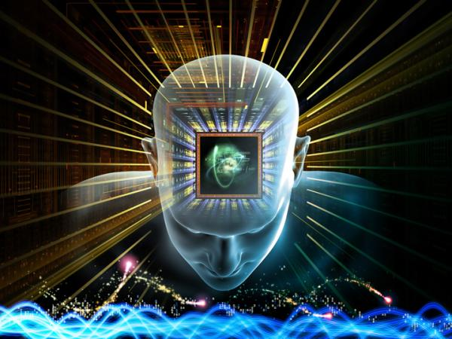
¿Defina inteligencia artificial?
La inteligencia artificial, consiste en el diseño de procesos que al ejecutarse sobre una arquitectura física producen resultados que maximizan una nueva medida de rendimiento. Se basan en secuencias de entradas que son percibidas.

Slide 3
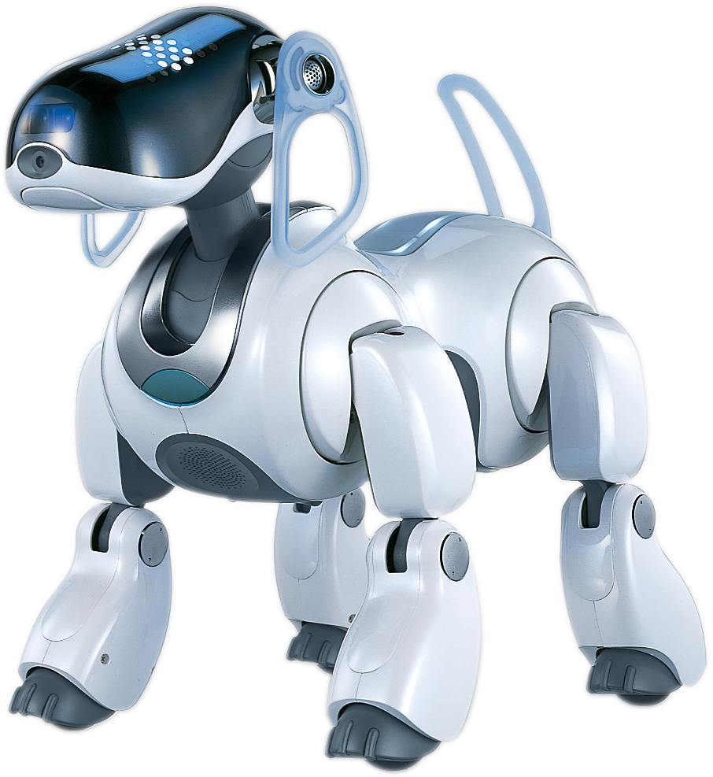
¿concepto de robótica?
Un robot es una maquina que puede programarse para que interactúe con objetos y lograr que imite, en cierta forma el comportamiento humano. El principal objetivo es crear dispositivos autónomos que realicen trabajos dificultosos o imposibles para un ser humano.

Slide 4
Cuadro comparativo sobre robótica e inteligencia artificial.
Utilizan técnicas de razonamiento para hacer sus propias decisiones y resolver problemas.
son adaptablemente automáticos ya que se pueden reprogramar.
Estos son controlados por sensores basadas en datos cerrados.
Regeneran secuencias de instrucciones grabadas.
No tienen razonamiento propio de resolución de problemas.
Inteligencia artificial.
Robótica.

Slide 5
Tipos de simulación.
Simulación Discreta:
modelación de un sistema por medio de una representación en la cual el estado de las variables cambian instantáneamente en instante de tiempo separados.

Slide 6
Simulación Continua:
modelación de un sistema por medio de una representación en la cual las variables de estado cambian continuamente en el tiempo. Típicamente, los modelos de simulación continua involucran ecuaciones diferenciales que determinan las relaciones de las tasas de cambios de las variables de estado en el tiempo.

Slide 7
Simulación Combinada Discreta-Continua:
modelación de un sistema por medio de una representación en la cual unas variables de estado cambian continuamente con respecto al tiempo y otras cambian instantáneamente en instante de tiempo separados. Es una simulación en la cual interactúan variables de estado discretas y continuas.

Slide 8
Simulación Determinística y/o Estocástica:
una simulación determinística es aquella que utiliza únicamente datos de entrada determinísticos, no utiliza ningún dato de entrada riesgosa. En cambio un modelo de simulación estocástico incorpora algunos datos de entrada dificultosa al utilizar distribuciones de probabilidad.

Slide 9
Simulación estática y dinámica:
La simulación estática es aquella en la cual el tiempo no juega un papel importante, en contraste con la dinámica en la cual si es muy importante.
Simulación con Orientación hacia los eventos:
modelaje con un enfoque hacia los eventos, en el cual la lógica del modelo gira alrededor de los eventos que ocurren instante a instante, registrando el estado de todos los eventos, entidades, atributos y variables del modelo en todo momento.

Slide 10
Simulación con Orientación hacia procesos:
modelaje con un enfoque de procesos, en el cual la lógica del modelo gira alrededor de los procesos que deben seguir las entidades. En cierta forma, es un modelaje basado en un esquema de flujo grama de procesos, el cual se hace un seguimiento a la entidad a través de la secuencia de procesos que debe seguir.

